Slide 1
3m klasės linksmieji žmogiukai iš folijos

Slide 2
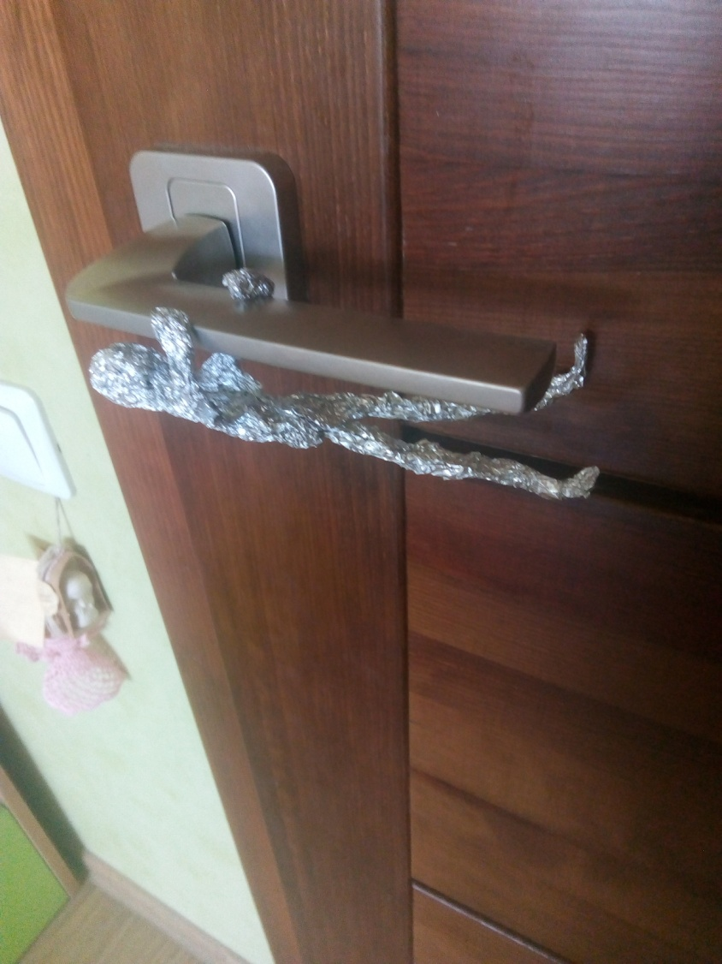
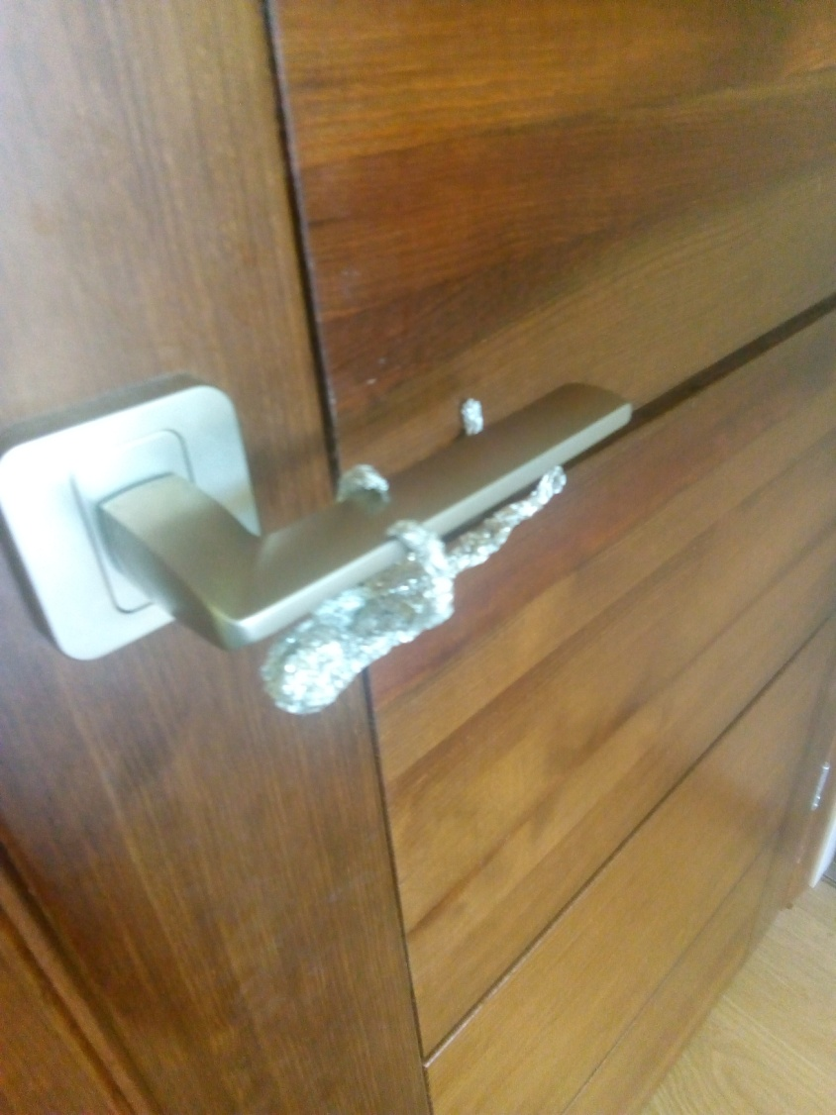
Agnė Budrikaitė

Slide 3
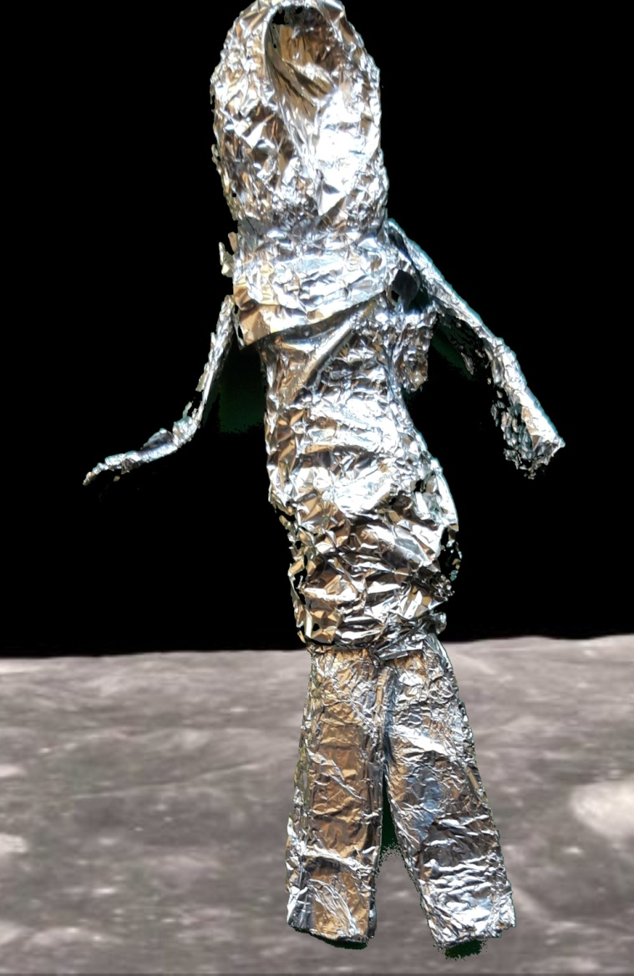
Saulius Sodaitis

Slide 4
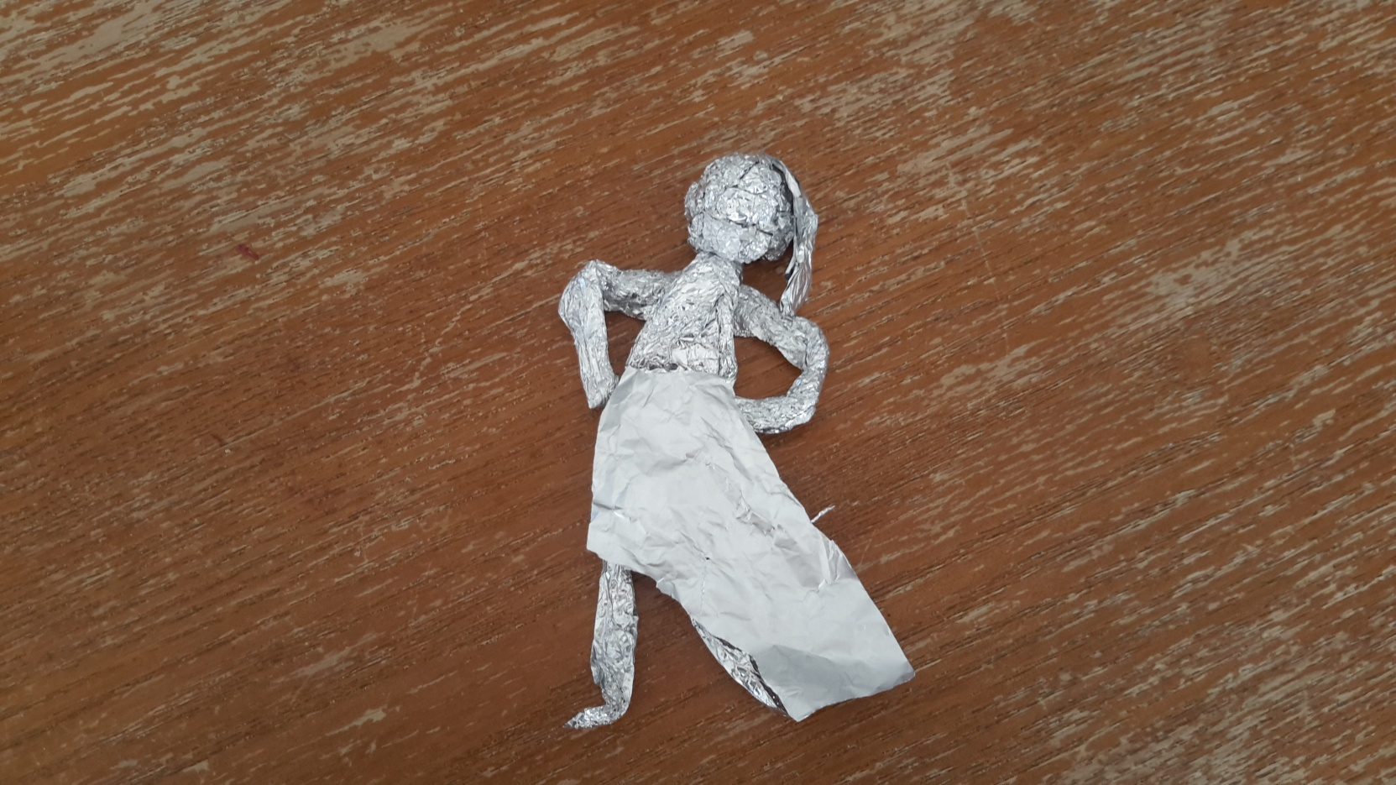
Rūta Sutnikaitė

Slide 5
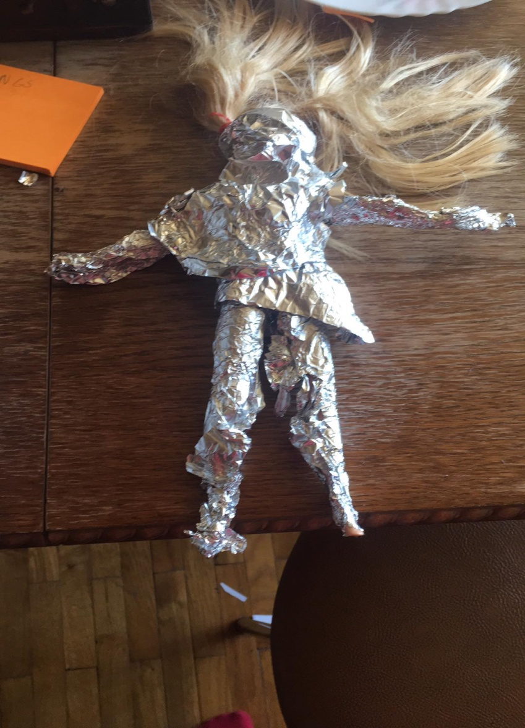
Liepa Dombrauskaitė

Slide 6
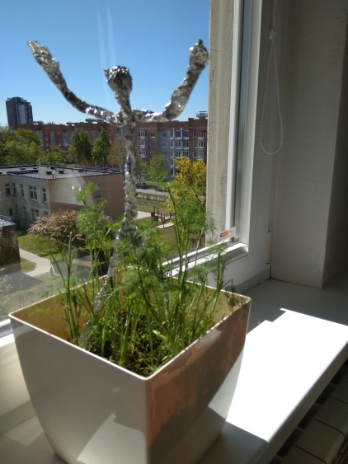
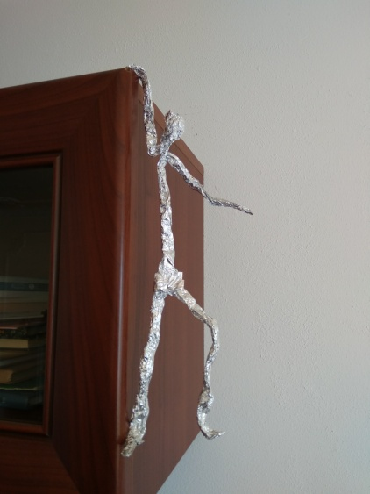
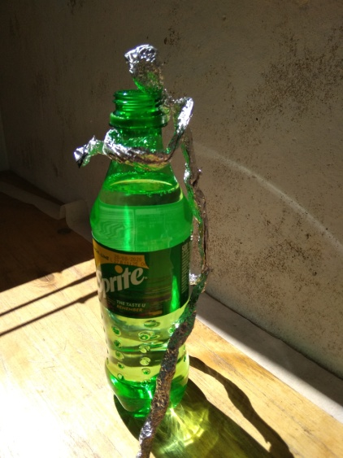
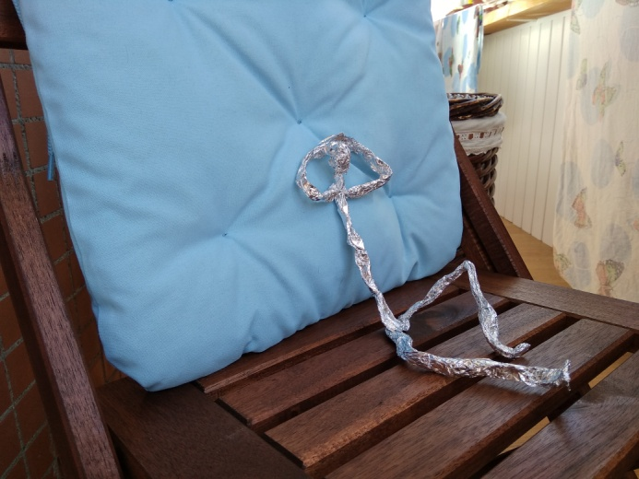
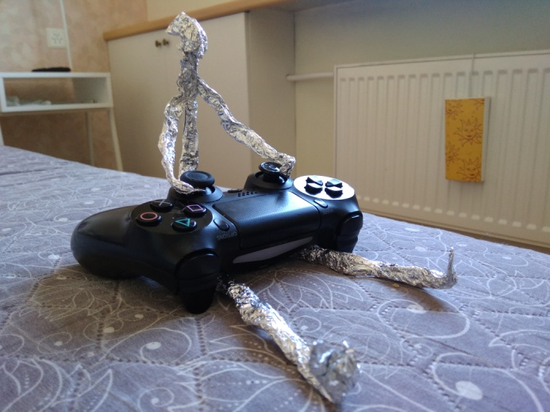
Pas Aistį Grabį apsigyveno Folijus

Slide 7
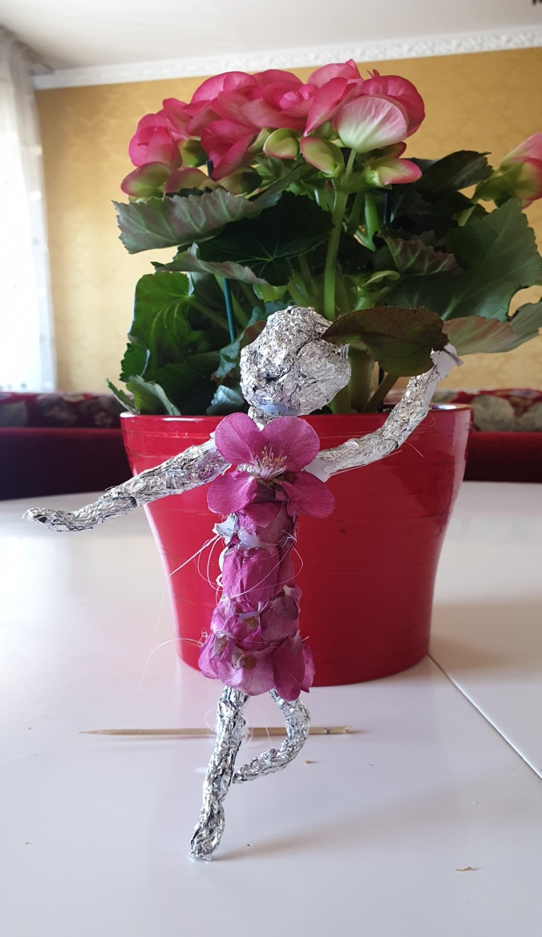
Viltė Butko

Slide 8
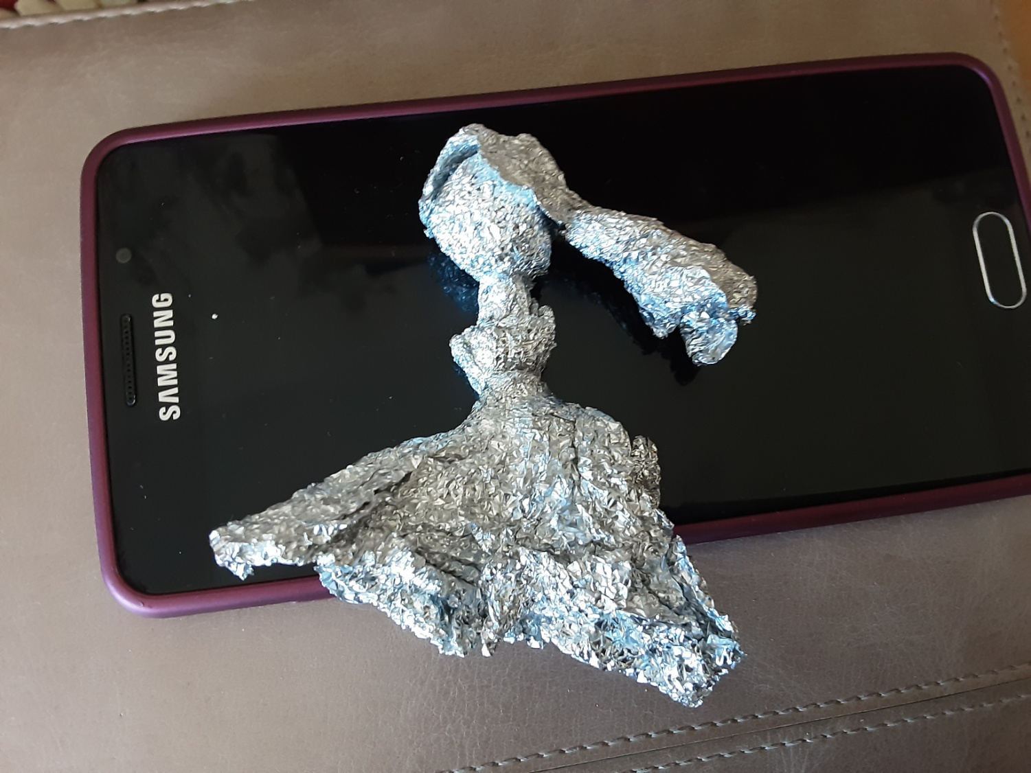
Enoja Geraščenko

Slide 9
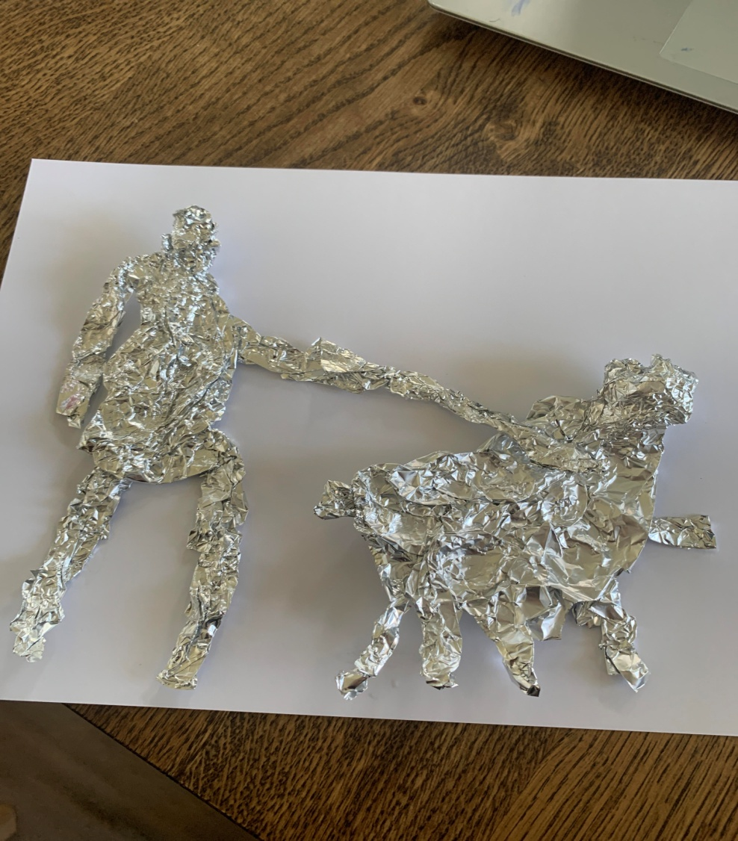
Elijus Petrovas

Slide 10
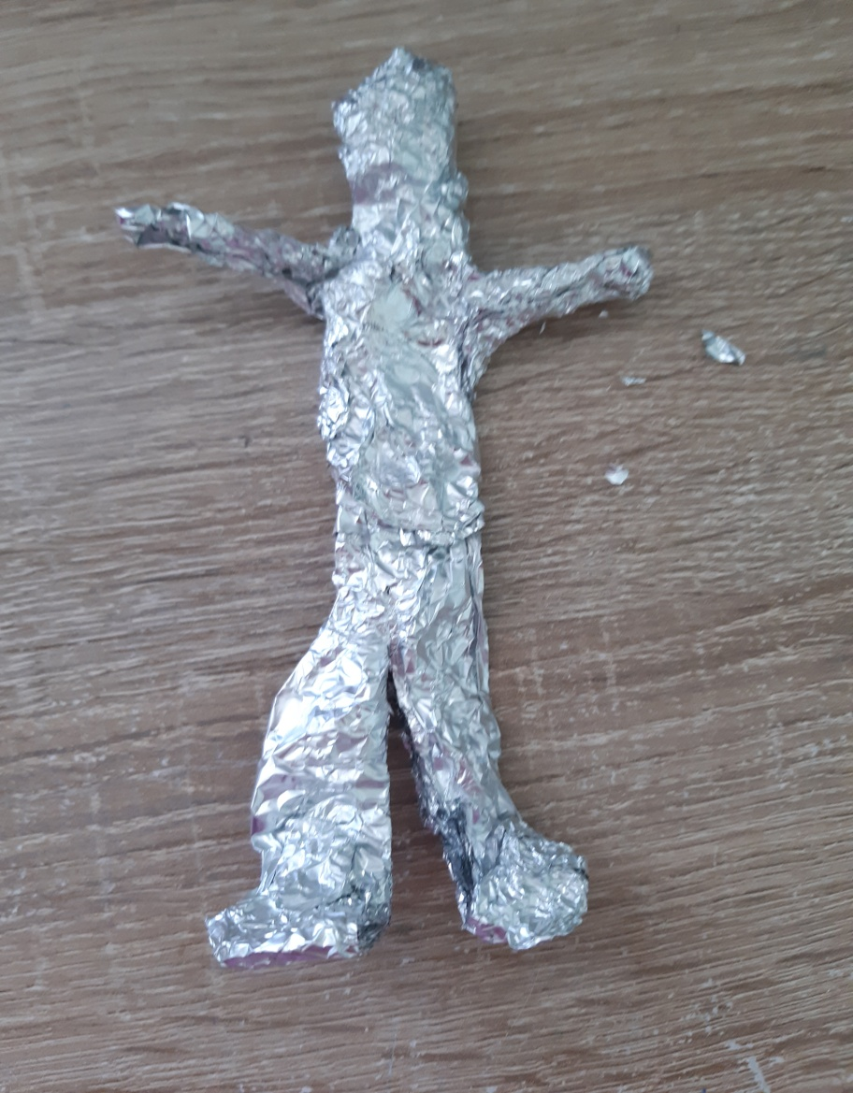
Kamilė Jankauskaitė

Slide 11
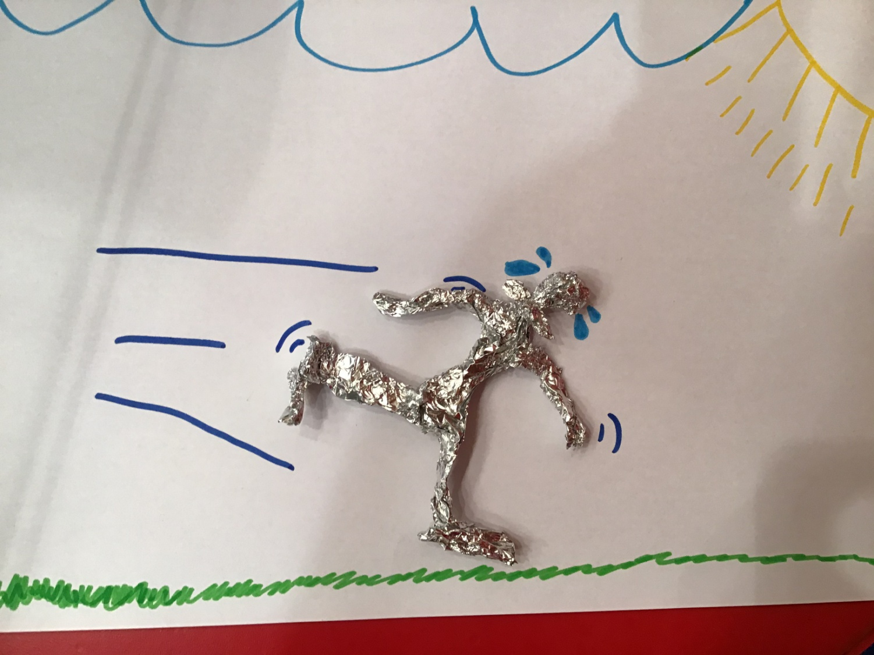
Akvilė Sviderskaitė

Slide 12
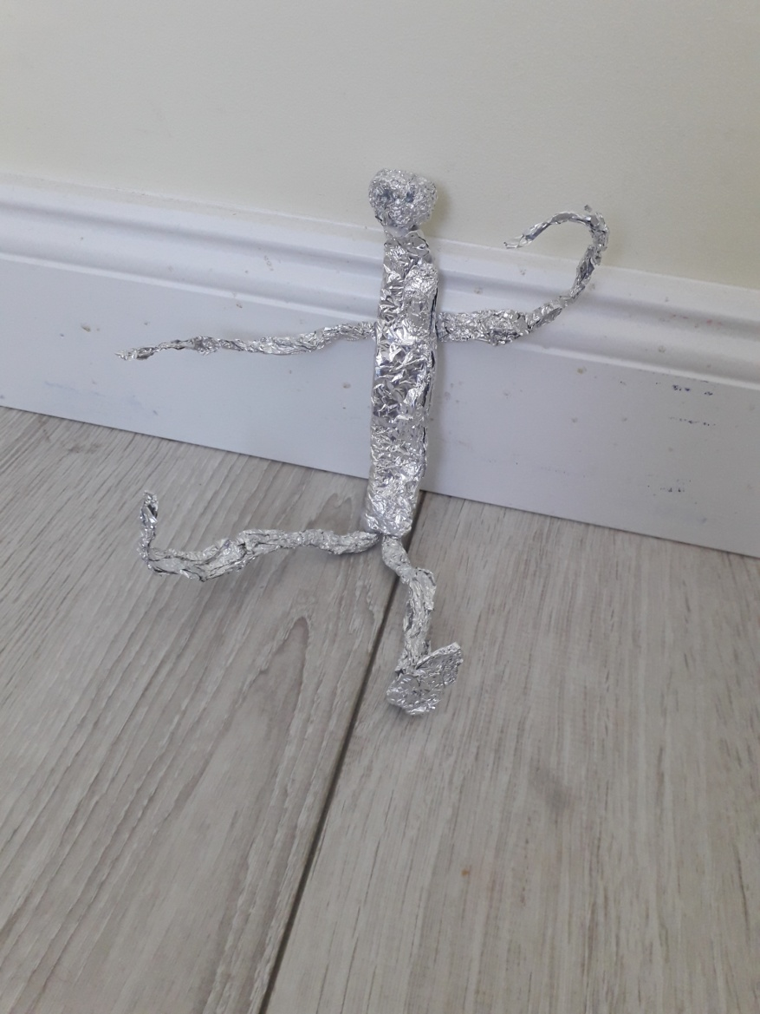
Liepa Šalvytė

Slide 13
Emilis Gedminas

